Slide 1
Évaluation du Décret OJ Résultats et recommandations de l’OEJAJ Bruxelles : 19 octobre 2017/ Namur: 24 octobre 2017
Observatoire de l’Enfance, de la Jeunesse et de l’Aide à la Jeunesse
Julie De Wilde, Anne-Marie Dieu, Lorise Moreau, Anne Swaluë

Slide 2
Préalables - Méthodologie
Art.76-78 du décret
Une évaluation participative
Objectif de l’évaluation
Analyser les facteurs facilitants et les éléments de freins contenus dans le texte du Décret par rapport à la poursuite des finalités assignées aux OJ
Méthodes
Consultation de documentation diverse, utilisation de données administratives, entretiens individuels avec des personnes ressources
Questionnaire en ligne et focus-groups
En parallèle, évaluation du décret CJ sur le même schéma

Slide 3
Préalables - Méthodologie Thématiques traitées dans le questionnaire
1. Modes d’action et publics
2. Âges des publics
3. Diversité : favoriser la rencontre et l’échange
4. Citoyenneté, éducation permanente, participation
5. Les jeunes dans les organes de gestion
6. Territorialité, zone d’action
7. Collaborations et partenariats
8. Plan d’actions quadriennal
9. Reconnaissances / Agréments
10. Financement
11. Critères d’indiçage et de classement
12. Conditions de reconnaissance
13. Emploi
14. Volontariat
15. Formation
16. Soutien et accompagnement des OJ
17. Organes consultatifs

Slide 4
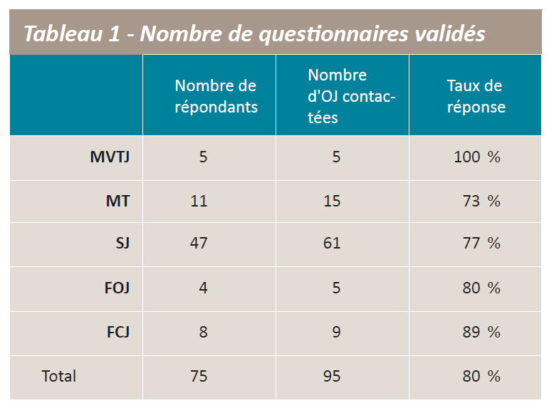
Préalables - Méthodologie Taux de réponse (questionnaire)

Slide 5
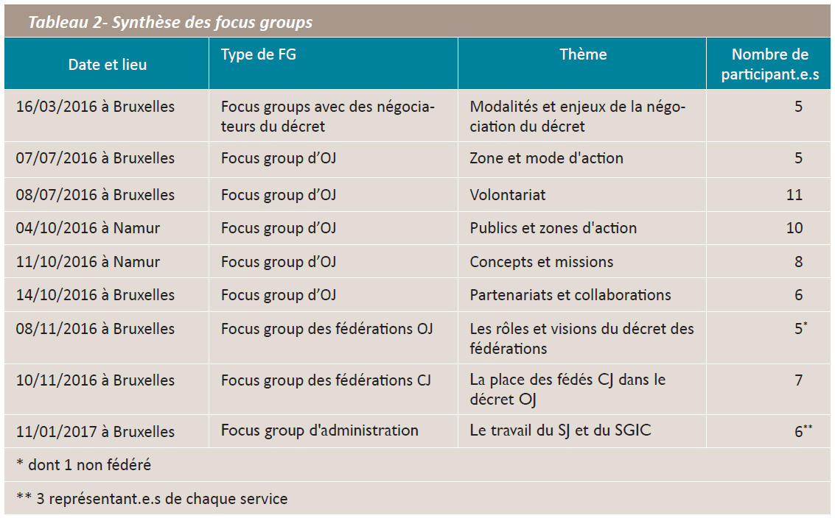
Préalables - Méthodologie Thématiques des focus groups

Slide 6
Résultats de l’évaluation

Slide 7
Hétérogénéité du secteur
Caractéristique revendiquée par le secteur: symbole de la vitalité associative / adaptation du secteur à la diversité
Difficultés pour trouver des axes analytiques en vue d’apporter davantage de nuances dans les résultats
Limites à la possibilité de modes de fonctionnement et de règles communes

Slide 8
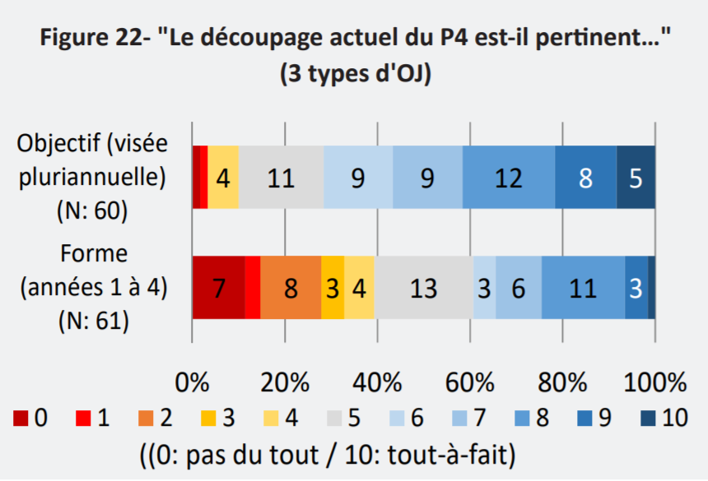
Plan quadriennal
Reconnaissance des objectifs de planification pluriannuelle et de réflexivité
Vives critiques quant à la forme actuelle
Importantes difficultés sur le terrain

Slide 9
Plan quadriennal Recommandations de l’OEJAJ
Mettre au point des rapports d’activité annuels plus standardisés, fournissant des informations tant qualitatives que quantitatives sur le travail des associations
A une fréquence plus espacée (3 ans ?) établissement par les associations de leurs objectifs pédagogiques et des enjeux auxquels elles font face (optique d’auto-évaluation et de projection) et dans un format relativement souple,
Favoriser les visites de terrain par le SGIC et le SJ afin de permettre un rapprochement des opérateurs de terrain et de l’administration et un accompagnement et un soutien de proximité, basés sur une confiance réciproque

Slide 10
Notion d’activité
Notion ouverte qui permet de prendre en compte le processus et la diversité des réalités de terrain
Difficulté pour certaines OJ à découper les actions en activités, à effectuer des choix
Interprétations diverses et difficulté pour le travail d’inspection
Questionnements par rapport au sens du comptage des activités

Slide 11
Notion d’activité Recommandations de l’OEJAJ
Réviser le cadre et la notion d’activité en lien avec les finalités du décret (critères qualitatifs)
Développer une réflexion sur les critères quantitatifs pertinents
Travail qui doit se faire de manière participative et en lien avec un travail sur les concepts-clé

Slide 12
Finalités et concepts : citoyenneté, éducation permanente, participation
Large adhésion
Faible (moyen) niveau de difficultés dans la mise en œuvre
(cf. graphique)
Variations en termes d’interprétations
Souplesse décrétale comme levier et frein

Slide 13
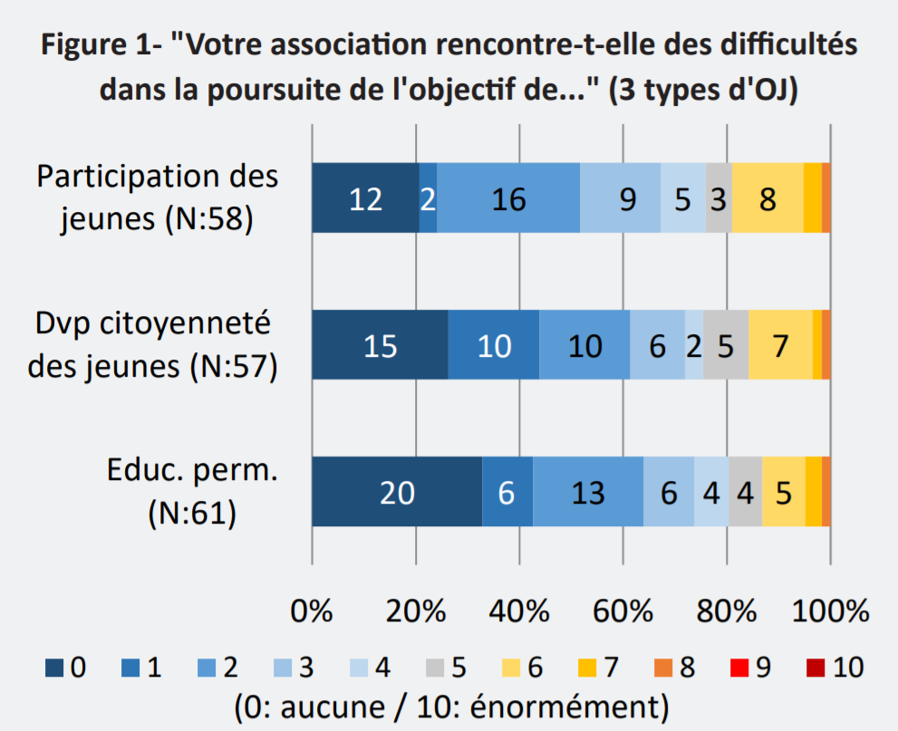
Finalités et concepts : citoyenneté, éducation permanente, participation

Slide 14
Finalités et concepts Recommandations de l’OEJAJ
Poursuivre le travail de clarification de ces concepts
Travail à mener avec l’ensemble des acteurs et de manière croisée entre sous-secteurs OJ-CJ (en tenant compte de leurs spécificités)
S’appuyer sur ce travail de clarification et de travail sur les spécificités dans le cadre de la promotion de leur identité spécifique

Slide 15
Temps d’arrêt 1 : vos remarques et questions

Slide 16
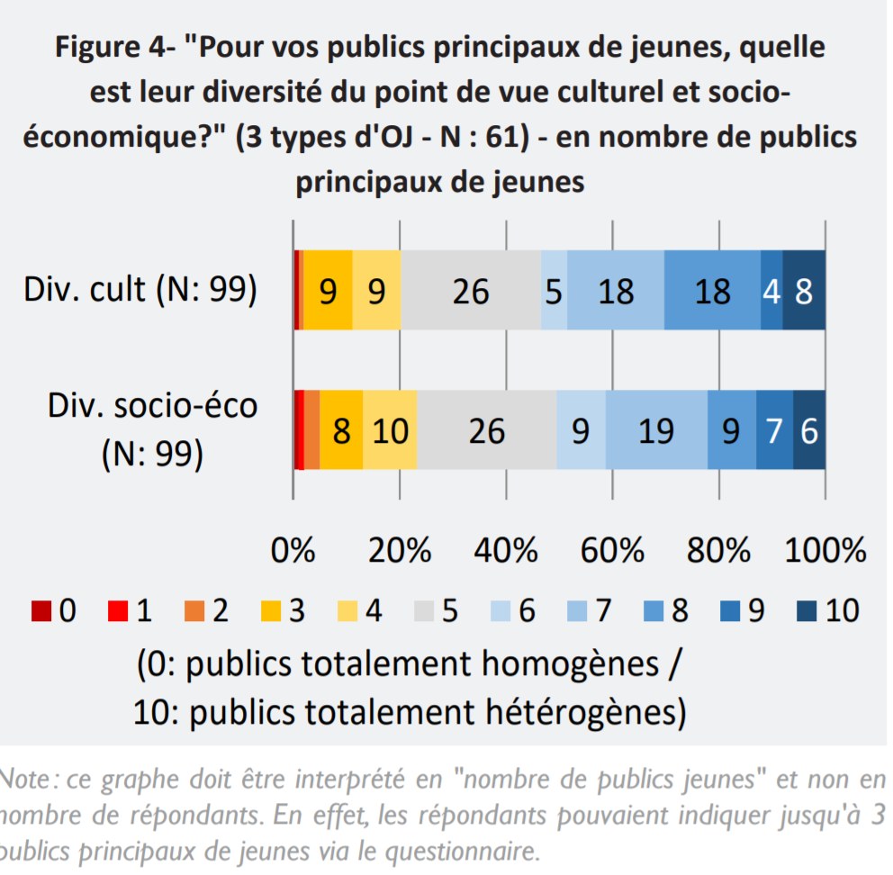
Publics
Age des publics (3-30) : faible niveau de difficultés
Diversité culturelle et socioéconomique: difficultés à se prononcer sur ces questions / groupes plutôt hétérogènes

Slide 17
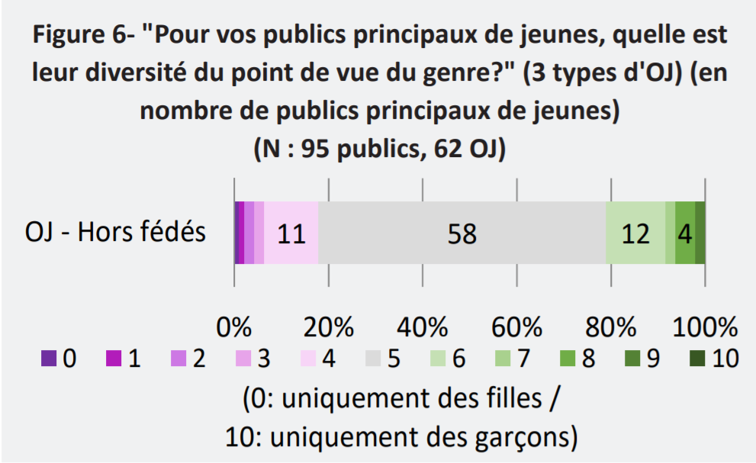
Publics
Mixité : plus d’un public « jeune » sur deux
Autres types de diversités?
Difficultés surgissent plus souvent dans mélange des publics au sein d’une même activité (barrières spatiales, barrières sociales, barrières culturelles, barrières de genre)

Slide 18
Publics Recommandations de l’OEJAJ
Prévoir des incitants pour soutenir et encourager les OJ dans cette voie
Poursuivre une réflexion autour de la diversification et de la rencontre des publics au sein des OJ ou des activités
Importance des partenariats
Encourager les efforts pour atteindre des publics plus fragilisés

Slide 19
Quota de jeunes dans les organes gestion
Obligation vécue comme une plus value par la grosse majorité des OJ
Difficulté spécifique de quelques unes avec des publics spécifiques
Attention à porter pour la participation des moins de 35 ans

Slide 20
Quota de jeunes dans les organes de gestion Recommandations de l’OEJAJ
Soutenir les efforts en vue de favoriser la participation des jeunes de moins de 30 ans
Apporter davantage de précisions sur le moment où le pourcentage dans les CA doit être effectif
Soutenir et former les jeunes administrateurs

Slide 21
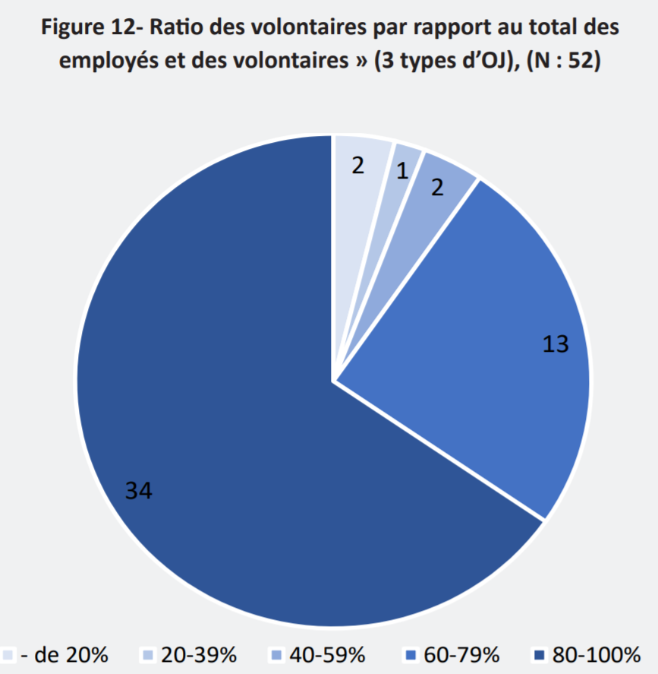
Volontariat
Importance du volontariat

Slide 22
Volontariat
Volontariat de type structurel dans les mouvements (tous les mouvements de jeunesse et majorité des mouvements thématiques)
Certaines OJ ont du mal à recruter ou conserver les volontaires/ concurrence avec stages rémunérés/période scolaire/motivation
Demande d’une réduction des barrières à l’engagement volontaire (notamment à l’international)
Souhait d’une amélioration des possibilités de formation des volontaires

Slide 23
Volontariat Recommandations de l’OEJAJ
Mener une réflexion sur les barrières institutionnelles pouvant freiner le volontariat
Veiller au bon financement des formations des volontaires

Slide 24
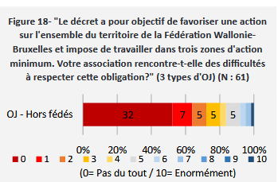
Couverture territoriale
Adhésion globale au principe des 3 zones mais questionnement sur la notion de couverture
Différentes modalités (occupation et intensité)
Relativement faible niveau de difficultés / Petites OJ?
Problème plus global de zones où absence/très faible « offre » / difficultés d’accès en termes de mobilité

Slide 25
Couverture territoriale Recommandations de l’OEJAJ
Préciser les attentes en termes de localisations et de fréquences des activités
Prévoir une modulation de ces attentes en fonction de la classe de l’OJ
Mener une réflexion autour de la question de la mobilité des jeunes en zones rurales

Slide 26
Temps d’arrêt 2 : vos remarques et questions

Slide 27
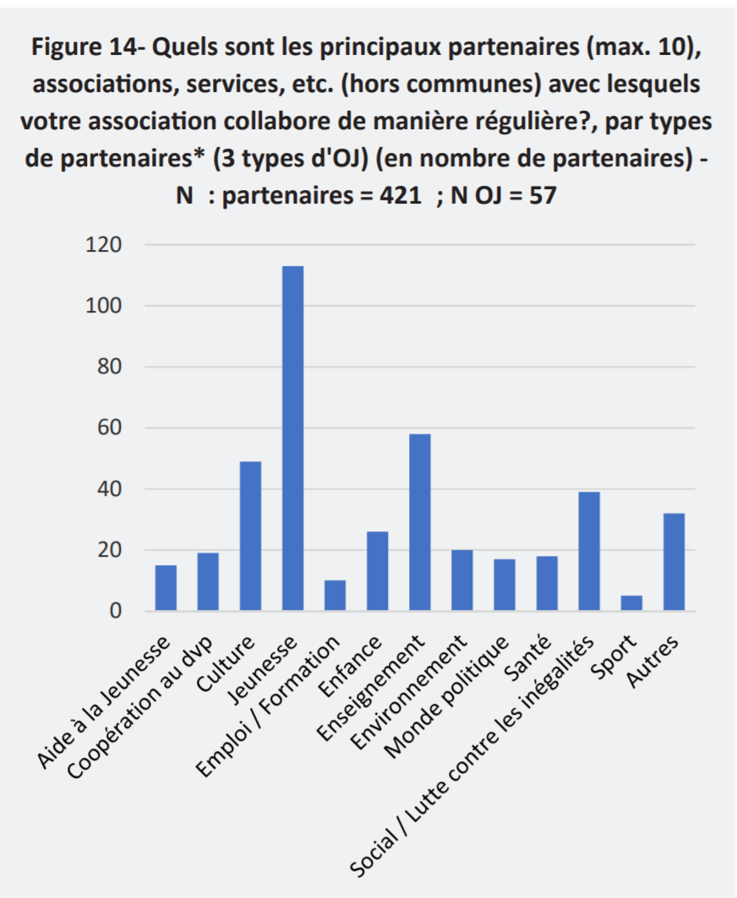
Partenariats
Nombreux impacts positifs (publics, ressources, poids politique…)
Principaux types

Slide 28
Partenariats
Réticence aux cadres contraignants et craintes quant aux impacts négatifs potentiels : valorisation des « dispositifs de soutien » aux partenariats
Partenariats OJ-CJ?

Slide 29
Partenariats Recommandations de l’OEJAJ
Développer des formules d’encouragement et de soutien des partenariats
Veiller à des rapports de force non disproportionnés
Veiller aux possibilités d’évolution des partenariats en fonction des besoins
Encourager davantage les partenariats entre OJ et CJ

Slide 30
Dispositifs particuliers
Confirmation des conclusions de l’évaluation spécifique antérieure
DP ont eu un impact positif sur le fonctionnement organisationnel, la professionnalisation, le développement de projets spécifiques
Dans certaines organisations, réel différentiel par rapport au fonctionnement précédent, dans d’autres moins
Différence entre les DP « cœur du métier » et DP « plus par rapport au cœur »
Outils de développement sectoriel

Slide 31
Dispositifs particuliers Recommandations de l’OEJAJ
Soutenir les DP en tant que moyens complémentaires octroyés aux organisation dans le cadre de la mise en œuvre d’orientations politiques spécifiques
Intégrer les DP « cœur de métier » de manière structurelle (DP ne doivent pas être un facteur de fragilisation)
Veiller au bon financement des DP
Prévoir des possibilités de cumul/de révision des DP au niveau de leurs thématiques

Slide 32
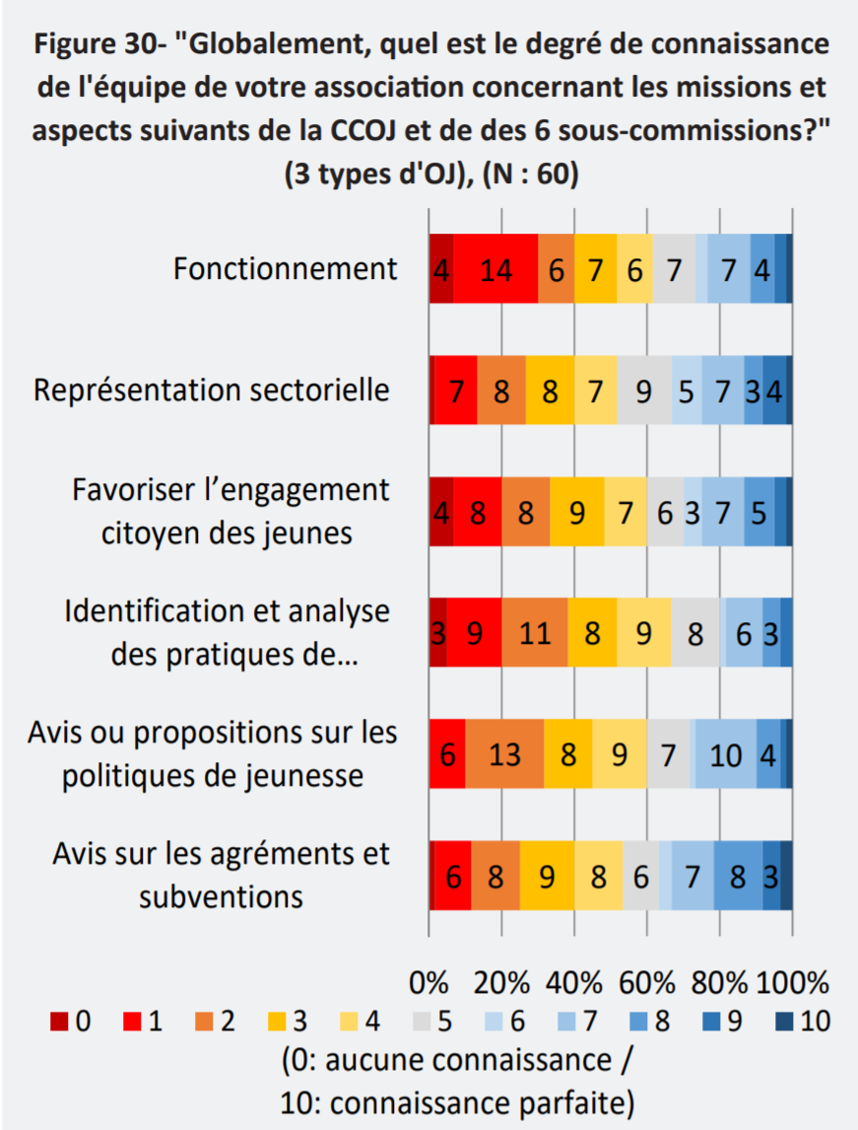
Structuration du secteur
Multiplication des outils légaux – souhait de pérennisation et de simplification
Relative méconnaissance
des travaux de la CCOJ

Slide 33
Structuration du secteur Recommandations de l’OEJAJ
Aller vers davantage de cohérence et de simplification dans le design des politiques destinées aux jeunes (réfléchir et travailler les spécificités et les liens entre les sous-secteurs)
Améliorer la cohérence de la représentation sectorielle (scinder les débats sur les enjeux financiers et les prises de position sur les politiques concernant la jeunesse)
Soutenir l’emploi, le financement ainsi que l’accès aux infrastructures en pérennisant les financements (intégrer les circulaires dans un cadre décrétal)

Slide 34
Perspectives…
Rapport remis au Gouvernement et au Parlement
Présentation au Parlement le 16 janvier 2018.
Rapport publié sur notre site : www.oejaj.cfwb.be
Compte-rendu des journées de présentation sur notre site en décembre 2017
Note d’évaluation sur la méthodologie début 2018
… A vous de jouer!

Slide 35
Temps d’arrêt 3 : vos remarques et questions
Merci pour votre attention et votre participation !

